Slide 1

Une présentation de la Médecine Traditionnelle Chinoise (MTC)
22 novembre 2019
Chazay d’Azergues
Tân Pham Quang
Praticien de MTC

Slide 2
La Médecine Traditionnelle Chinoise (Zhōngyī)
中医 : Chine + flèche (atteindre le but)
中醫 : Chine + flèche + massage + alcool
La Médecine Occidentale (Xīyī 西醫)
妙 手 回 春 : Miào shǒu huí chūn
La main miraculeuse qui fait revenir le printemps

Slide 3
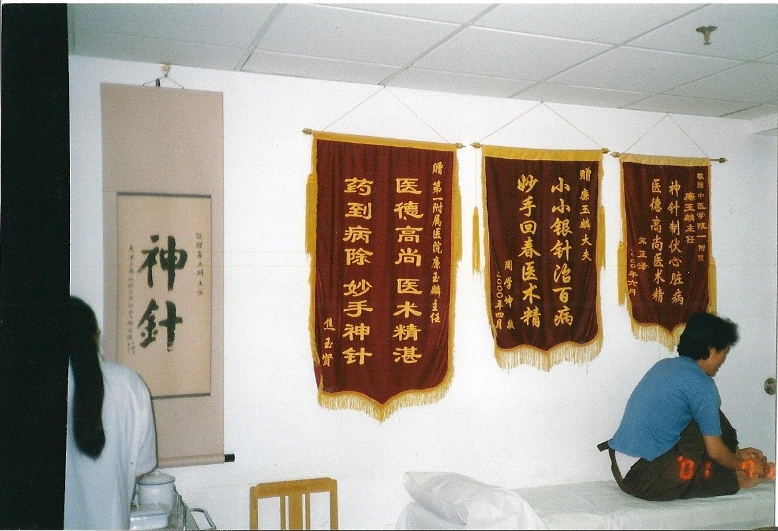

Slide 4
Constat
La MTC ne se limite pas à l’acupuncture;
Au moins 50 % des français ont recours aux médecines alternatives;
La MTC en Chine n’est pas considérée comme une médecine alternative;
En France, la MTC est également pratiquée par des praticiens de MTC (non docteurs en médecine)

Slide 5
中醫 - Zhōngyī - MTC
Pratiquée dans 142 pays, essor constant.
Chine : 42.528 cliniques de MTC
90 universités
France : 120 écoles actives pour 7.000 étudiants (2016) formant des praticiens. Plusieurs universités forment récemment des médecins (D.U. ou D.I.U.) à l’acupuncture
La Médecine Traditionnelle Chinoise est inscrite l'UNESCO au "Patrimoine Mondial de l'Humanité".

Slide 6
La MTC – une longue histoire
Le monde chinois est la seule culture à avoir laisser un héritage écrit ! (depuis 200 ap. J.-C. avec le classique interne de l’Empereur Jaune Huang Di Nei Jing)
La Chine : un très grand pays, de nombreux climats.
La MTC s’est adaptée et a enrichi les autres médecines d’Asie.

Slide 7
Une vision globale et éthique
La connaissance par la transmission des Anciens
L’observation
L’expérimentation (ne rien rejeter à priori), apprécier sur des résultats reproductibles
Méthodes de soins aussi naturelles et peu nocives que possible (limiter les traitements au long cours). Rechercher la complémentarité avec les autres méthodes de soins.
Traitements (toujours) personnalisés
Viser l’économie (coût du traitement et efforts thérapeutiques)
Ne pas négliger l’importance des émotions (colère, joie, réflexion, tristesse, peur)
Prévention plutôt que le curatif. Chaque jour, le corps cherche à s’autoguérir.
Permettre une prise en main par l’individu de sa santé (diététique, qi gong, meilleure maitrise émotionnelle, etc.)

Slide 8
Les « classiques » …
Le livre des mutations : Yì jīng ( 易 經 )
Le livre de l’interne de l’Empereur Jaune : Huángdì nèijīng ( 黄帝内经 )
1) Les questions simples Sù wèn ( 素问 )
2) Le pivot spirituel Líng shū ( 灵枢 )
Le traité de la Voie et de la Vertu (Laozi) : Dào dé jīng (道德经)

Slide 9
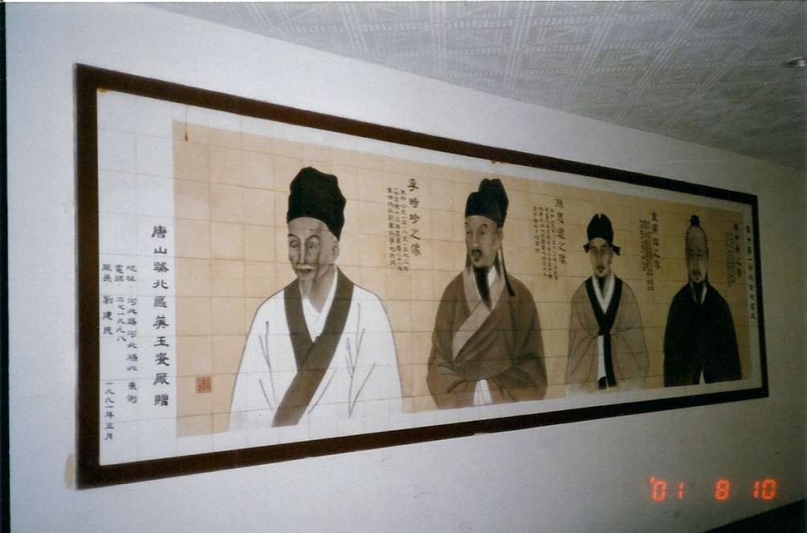
Zhang Zhongjing (150-219) : Traité du froid nocif et de diverses maladies (Shanghan Zabin Lun) ;
Huangfu Mi (215-282) : Classique ordonné de l’acupuncture (Zhenjiu Jiayi Jing) ;
Sun Simiao (581-682) : les Prescriptions d’acupuncture valant mille pièces d’or ( Qianjin Yaofang) ;
Li Shizhen (1518-1593) : l’Abrégé de matière médicale (Bencao Gangmu).

Slide 10
中醫 - Zhōngyī - MTC
5 branches
中药 ( Zhōngyào ) La pharmacopée chinoise (500 substances)
针灸 ( Zhēnjiǔ ) l’acupuncture (361 points, 12 méridiens principaux, 8 méridiens particuliers),
推拿 ( Tuīná ) massage énergétique et thérapeutique,
食疗(Shíliáo) Diétothérapie
les exercices d’entretien corporel (氣功 Qi Gong)

Slide 11

Les fondamentaux
La pratique de la MTC s’appuie particulièrement sur les concepts suivants
  Yin yang
  Les Trois Trésors
  La théorie des Cinq Eléments
  Le système des méridiens

Slide 12
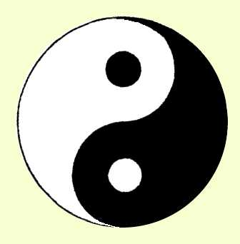
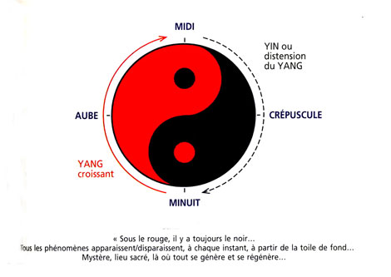
Yīn 阴 Yáng 阳
陰 陽
Eau Feu
Yin Yang
Un yin, un yang, c’est le Dao (= c’est ainsi que fonctionne les choses)

Slide 13
Yin Yang : caractéristiques
L'opposition n'est qu'apparente
Le Yang porte en lui-même le germe du Yin
Rien n'est totalement yin ou totalement yang
Le Yang se transforme en Yin et réciproquement

Slide 14
Quelques couples célèbres
Yang Yin Lumière obscurité
Soleil Lune
Clarté Ombre
Activité Repos
Ciel Terre
Energie – Sang
Haut – Bas du corps
Superficie – Profondeur
Arrière – Avant
Dos – Ventre

Slide 15
En pratique, à quoi sert cette distinction Yin Yang ?
Affections (atteintes du) Yang : apparition rapide et plutôt le jour, chaleur, rougeur, douleurs très fortes
Principes de traitements: agir sur préférentiellement sur l’énergie Yang (disperser la chaleur, dégager un blocage)
Affections (atteintes du) Yin : apparition lente et plutôt la nuit, couleur sombre, peu de douleurs
Principes de traitement : agir sur préférentiellement sur l’énergie Yin (nourrir le Yin et/ou le Sang)
Exemple : La toux aigüe (disperser la chaleur et soutenir le Qi), la toux chronique (nourrir le yin et soutenir le Qi)

Slide 16
Méridiens
Tous les méridiens Yang circulent sur les zones postérieures du corps et sur les zones latérales
Tous les méridiens Yin circulent sur les zones antérieures du corps, à l’exception du méridien de l’Estomac (au niveau du thorax et et de l’abdomen)

Slide 17
Les Trois Trésors
Sānbǎo (三宝)
Indispensables à l’être humain
« Energie raffinée »
神 Shén Esprit (conscience) Cœur
氣 Qì Energie (Act. fonctionnelles) Rate, Estomac
精 Jīng Essence (cerveau, moelle, os, sperme) Rein
« Energie quintessenciée »

Slide 18
L’action des émotions sur le Qi
  La colère (Foie) fait monter le Qi
  La joie (Cœur) détend le Qi
  La tristesse (Poumon) dissipe le Qi
  Les soucis (Rate) nouent le Qi
  La peur (Rein) abaisse le Qi
  La frayeur (Cœur et Rate) provoque un désordre du Qi

Slide 19
La théorie des Cinq Eléments
« Les Cinq Mouvements viennent des « deux », le yin et le yang qui se lient dans le ciel et la terre.
Zhang Zhongjing dit : « Les Cinq Eléments sont la substance du yin et du yang, le yin et le yang sont l’énergie des Cinq Mouvements. Sans la substance, l’énergie ne peut se maintenir ;
Sans l’énergie, la substance ne peut être mise en mouvement.
Le mouvement, c’est celui de l’énergie du yin et du yang »
Dans le ciel, naissent des mouvements antagonistes que sont les six manifestations climatiques (froid, vent, chaleur, sécheresse, canicule, humidité)
Sur terre, s’expriment les Cinq Mouvements qui correspondent aux propriétés du Bois, du Feu, de la Terre, du Métal et de l’Eau. »

Slide 20
Saisons et Eléments
Une saison dure 90 jours environ, soit 4 x 90 = 360 jours
Printemps (Bois) 4 février 2019 puis 25 janvier 2020
Été (Feu) 6 mai 2019
Automne (Métal) 8 aout 2019
Hiver (Eau) 8 novembre 2019
L’intersaison (Terre) débute 18 jours avant chaque saison

Slide 21
Propriétés des 5 mouvements (éléments)
« on dit du Bois (printemps) qu’il peut fléchir et se redresser ». Sa propriété et de croître, il peut être fléchi, courbé et reprendre sa forme initiale, se redresser.
« on dit du Feu (été) qu’il s’embrase en montant ». Il a la propriété de produire de la chaleur, de réchauffer, de s’élever.
« la Terre (intersaison) reçoit les semailles et produit les récoltes ». Ses propriétés sont empruntées à la terre par le transport, la production et la transformation.
« on dit du Métal (automne) qu’il est malléable et qu’il peut se transformer ». Il a une capacité à être souple et dur, à se conformer (au moule) et dans la rigueur.
« on dit de l’Eau (hiver) qu’elle humecte et qu’elle descend ». Ses propriétés sont d’humecter, de s’écouler vers le bas et de s’accumuler en stagnant.

Slide 22
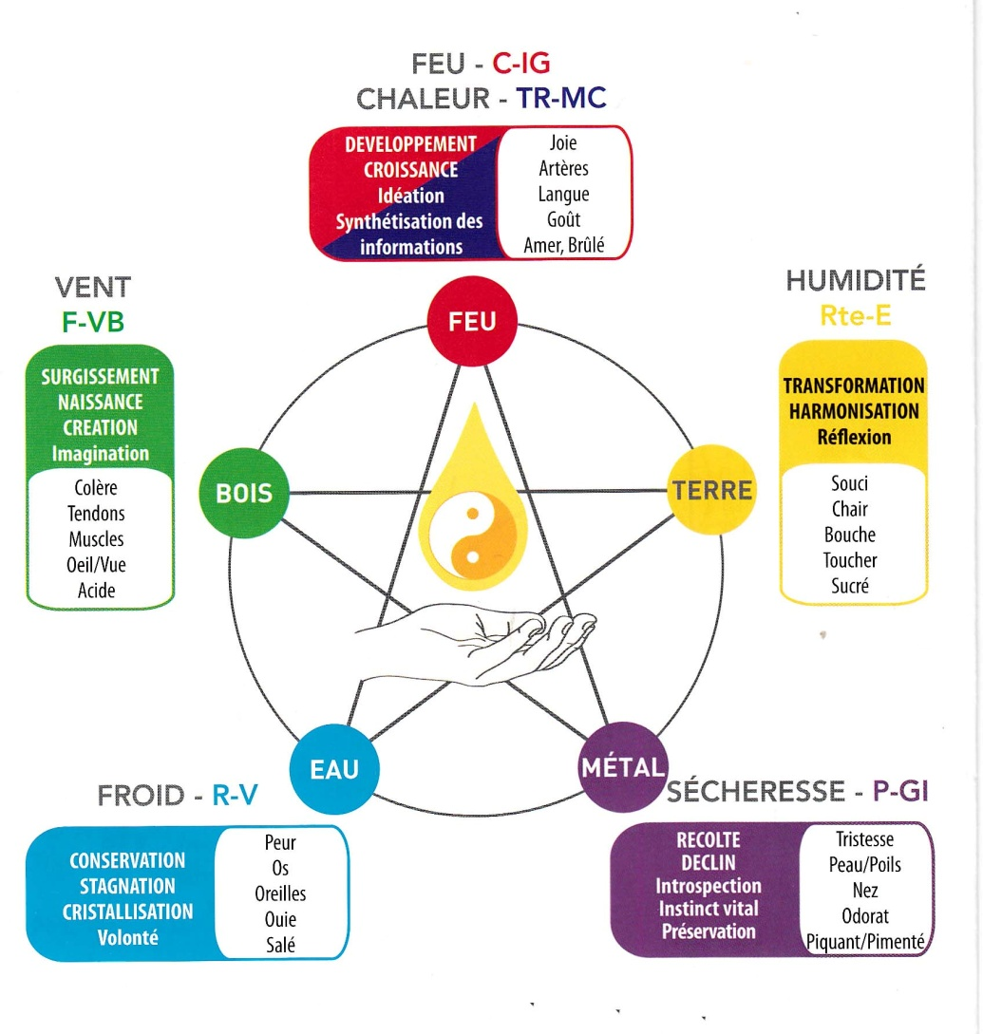
Les Cinq Eléments
Cycle d’engendrement (sheng)
Cycle de contrôle (ke)

Slide 23
Un exemple d’application (5 éléments) observation du teint
Teint bleu-vert (miàn qīng 面 青)
Pathologies du Foie (Vent Interne), froid, douleurs, la stagnation du sang
Teint rouge (miàn chì 面 赤)
Chaleur vide ou de plénitude
Teint jaune (miàn huáng 面 黄)
Un teint jaune par insuffisance de la Rate et / ou une stagnation due à l’humidité.
Teint blanc (miàn bái 面 白)
Insuffisance et froid, l’épuisement du sang ou échappement de l’énergie.
Teint noir (miàn hēi 面 黑)
Déficience du Rein due à l’accumulation d’eau ou
froid dû à la déficience et à la douleur.

Slide 24
En résumé, la théorie des 5 éléments invitent à mieux comprendre l’énergie des saisons
Rappel : pour simplifier au printemps le Foie est l’organe sensible, en été, c’est le cœur, etc.
Au printemps (Bois, Foie, Vésicule Biliaire, Colère)
accompagner les énergies ascendantes, drainer les déchets accumulés durant l’hiver
En été (Feu, Cœur, Intestin Grêle, Joie)
pratiquer sans excès des activités mentales et physiques, rafraichir son corps
En automne (Métal, Poumon, Gros Intestin, Tristesse)
rechercher le calme, mettre en réserve son énergie vitale et ses liquides (yin)
En hiver (Eau, Rein, Vessie, Peur)
cultiver l’intériorité (yin), modérer fortement les activités yang (exercices physiques, repas lourds, stress négatif)
Durant les intersaisons (Terre, Rate, Estomac, Réflexion)
rechercher une bonne digestion, ne pas s’épuiser

Slide 25
Autres particularités de la MTC
Pour le praticien de MTC, la conservation de la santé est une affaire quotidienne.
Trois causes d’affections :
Les facteurs pathogènes externes : Vent, Chaleur, Froid, sécheresse, canicule, humidité
Les émotions : Colère (Foie), Joie (Cœur), Réflexion (Rate), Tristesse (Poumon), Peur (Rein)
Autres causes : empoisonnement, traumatismes, etc.

Slide 26
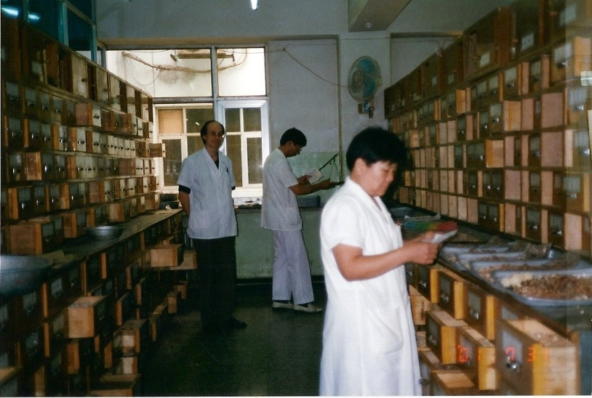
1 - Pharmacopée (Zhōng yào 中药)
Le Ben Cao Gang Mu (Abrégé de Materia Medica - Li Shi Zhen – 16e siècle) dénombre 1982 substances (Yào 药).
Les ouvrages contemporains présentent 5.000 à 6.000 substances.

Slide 27
Pharmacopée
Un patient reçoit une formule de pharmacopée rédigée par le médecin et va chercher la préparation dans l’hôpital.
Exemple de composition d’une formule de pharmacopée
Effectuer un bilan du déséquilibre
Définir les actions thérapeutiques
Rédiger la formule
Les praticiens en France rédigent la formule et l’adressent aux fournisseurs.

Slide 28
Pharmacopée
Un patient reçoit une formule de pharmacopée rédigée par le médecin et va chercher la préparation dans l’hôpital.
Une substance est identifiable en chinois et en latin. Elle comporte nature, saveur, précaution d’emploi et de préparation, tropisme (lieu d’action), posologie, mode d’action pour satisfaire plusieurs indications.
Une substance compose une formule (Fāngjì 方剂 )
Les praticiens en France rédigent la formule et l’adressent à leur fournisseur.

Slide 29
Cas pratique (simple)
Une patiente se présente. Son teint est pâle, le pouls fin, la langue est mince. Elle est fatiguée surtout en fin de journée et davantage pendant et parfois après ses menstruations (irrégulières). Fatigue nerveuse et mentale avec tensions musculaires, insomnie. Vision trouble, ongles secs et cassants, anémie, douleurs abdominales, bas ventre douloureux et dur.
Bilan (Syndrome) : vide de sang
Actions : nourrir et harmoniser le Sang, harmoniser le Foie
Formule : Sì Wù Tāng ( 四物湯 Décoction des quatre substances) Formule qui nourrit le Sang
  Shu di huang ( radix rehmannia praeparata) 12-15 g (racine de digitale préparée)
  Bai shao (radix paenoniae alba) 10-12 g (racine de pivoine arborescente blanche)
  Dang gui (radix angelicae sinensis) 10 g (racine d’angélique chinoise)
  Chuan xiong (Rhizoma ligustici wallichii) 6-8 g (racine de livèche)
Préparation traditionnelle
Trois cuissons successives à partir de 220 ml d’eau, décocter, à prendre à jeun, trois fois par jour.
Analyse :
C’est la principale formule pour nourrir et tonifier le Sang et régulariser les règles (sur une base de vide de Sang).
Les menstruations irrégulière sont dues au vide de Sang qui lèse le Chong Mai et Ren Mai
熟地黄 Shú dì huáng F R : douce et tiède, nourrit le Sang
当归 Dāng guī F C Rte : douce, piquante et tiède, tonifie et active le Sang
白芍药 Bái Sháo Yào F Rte : un peu froide, amère et acide, retient le yin et nourrit le Sang
川芎 Chuan Xiong F VB MC : piquante et tiède, elle entre dans la couche du Sang et active en ordonnant sa circulation

Slide 30
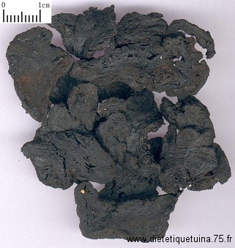
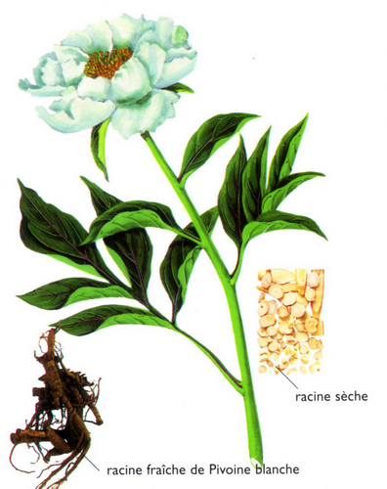
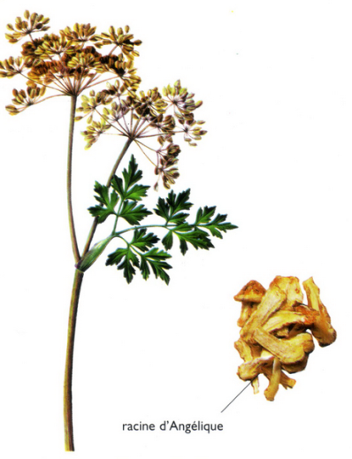
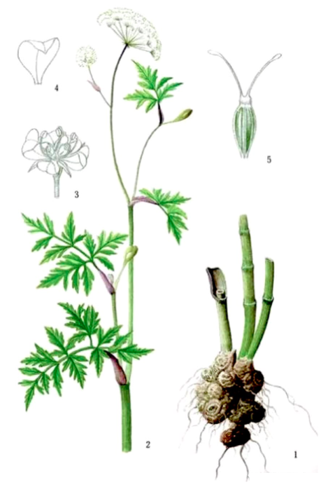
  Shu di huang ( radix de digitale préparée)
  Bai shao (racine de pivoine)
  Dang gui (racine d’angélique chinoise)
      Chuan xiong (Racine de livèche)

Slide 31
2 - Acupuncture (Zhēnjiǔ fǎ 針灸法 )
« 針 Zhēn » signifiant « aiguille » ; « 灸 jiǔ » pour « moxibustion »
Jusqu’à la fin du XVIIIe siècle, la MTC est propagée par les jésuites (notamment le R.P Amiot (1718-1793)) et les chirurgiens de la Compagnie des Indes Orientales.
Au XIXe siècle, des ouvrages rédigés en français présentent la MTC et l’acupuncture grâce aux travaux du capitaine Dabry de Thiersant (1826-1898), consul à Pékin, qui fit superviser son livre par le Dr Soubeiran, docteur en pharmacie. Toutefois, le principal promoteur de l’acupuncture en France fut le sinologue et diplomate George Soulié de Morant (1878-1955)

Slide 32
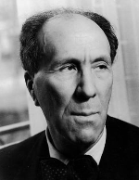
- Naissance de George Soulié de Morant le 2 décembre 1878 à Paris
Il s’initie au chinois avec Judith Gautier (1845-1917), femme de lettres française. Première femme à entrer à l’Académie Goncourt en 1910.
1903-1909 : diplomate en Chine et se forme à l’acupuncture.
Jusqu’en 1934, il publie une trentaine d’ouvrages. Après cette date, il se consacrera uniquement à l’acupuncture par la pratique et la publication d’ouvrages.
À partir de 1932, il parvient à ouvrir à l’hôpital Bichat, la première consultation hospitalière en soignant lui-même les patients.
En 1935, devant les excellents résultats obtenus, il acquiert la célébrité et reçoit dans son cabinet de Neuilly sur Seine J. Cocteau, M. Ravel, A. Artaud, Colette, etc.
En 1950, une plainte pour exercice illégale de la médecine est déposée contre lui par le Conseil de l’Ordre des Médecins.
Très affecté, il contracte une hémiplégie en décède en 1955.

Slide 33
Fin des années 1970, apparition d’ouvrages publiés par les universitaires chinois (dont le fameux Précis d’acupuncture chinoise).
Beaucoup de médecins ne reconnaissent pas encore les effets de l’acupuncture.
En 2019, l’acupuncture est désormais davantage reconnue, surtout pratiquée en cabinet, très rarement dans les hôpitaux français malgré les besoins en gynécologie-obstétrique (dont post-partum), dans les centres de convalescence (séquelles d’AVC, etc.) et dans les centres anti-douleurs…
Quel est le point d’acupuncture efficace pour faciliter la présentation du fœtus et faciliter l’accouchement ?

Slide 34
Rappel : les cinq branches de la MTC (pharmacopée, acupuncture, tuina, qi gong, diététique) visent à régulariser la circulation du Qi dans le corps afin de rétablir l’équilibre yin yang.
Le Neijing dit :
"Les méridiens mettent le Qi et le Sang en mouvement, régularisent le Yin et le Yang, humidifient les tendons et les os et soutiennent les articulations".
Les fonctions principales des méridiens et des collatéraux
1) Permet la communication entre la superficie et la profondeur, entre le haut et le bas du corps
2) Favorise les relations entre les organes et les viscères
3) Fait circuler l’énergie et le sang pour assurer la nutrition et la protection
4) Harmonise les activités et l’équilibre fonctionnels

Slide 35
Quelques précisions
Acupuncture et Moxibustion : Zhēnjiǔ fǎ ( 針灸法 ) inclut l’usage des ventouses, des saignées et de l’auriculothérapie.
Les applications thérapeutiques révèlent qu’il s’agit d’un art subtil et difficile
exigeant expérience et précaution.
Le système des méridiens doit impérativement être connu par les personnes qui pratiquent la pharmacopée, l’acupuncture, le Tuina, le Qi gong ou la diététique.
L’énergie circule à travers une sorte de réseau routier mais sur « plusieurs étages ». Ces réseaux parfois ressemblent à des ruisseaux, des méandres (réseaux superficiels), d’autres ressemblent vraiment à des routes « nettes » (12 méridiens).
Ces réseaux relient organes, viscères, membres inférieurs et supérieurs et les orifices du corps.
Ces réseaux distribuent et régulent d’eux-mêmes la circulation du Qi, un peu comme le réseau sanguin mais plus rapidement.

Slide 36
Organe (Zang) Yin | Viscère (Fu) Yang | Viscère (Fu) Yang | Organe (Zang) Yin
Poumon (3-5 h) | Gros Intestin (5-7 h) | Estomac (7-9 h) | Rate (9-11 h)
Cœur (11-13 h) | Intestin Grêle (13-14 h) | Vessie (15-17h) | Rein (17-21 h)
Maître Cœur ou Péricarde (19-21 h) | Triple Réchauffeur (21-23 h) | Vésicule Biliaire (23-1 h) | Foie (1-3 h du matin)
L’énergie circule dans les 12 méridiens durant 24 h.
Elle active chaque méridien durant 2 h.

Slide 37
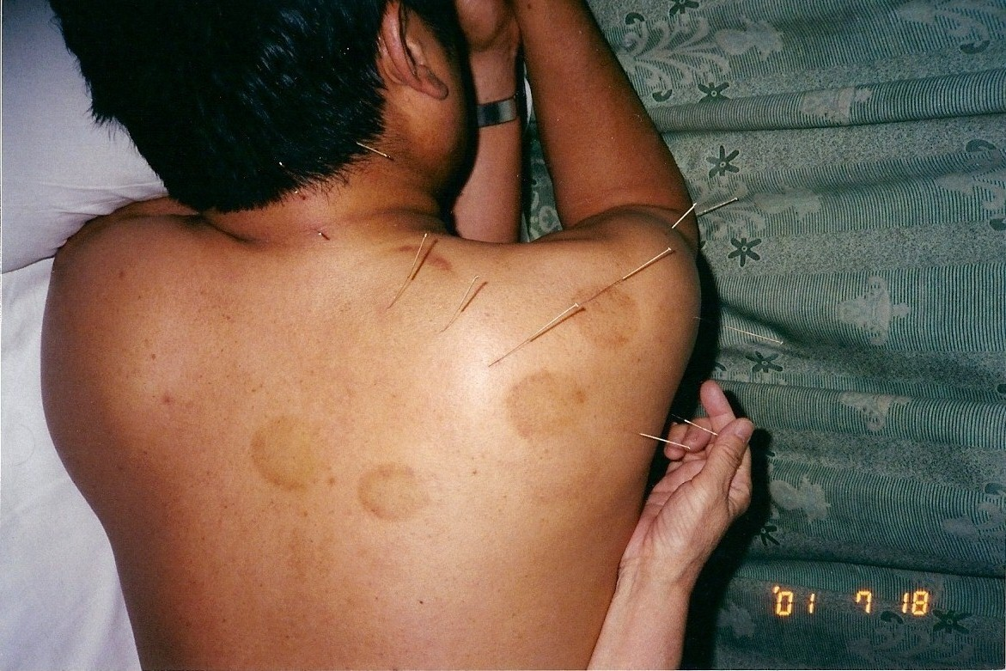

Slide 38
Le système des méridiens
Rappelons que le Qi demeure invisible mais que ses effets sont détectables.
Il existe des dispositifs qui détectent précisément les points sur la peau en mesurant leur résistivité.
Un point d’acupuncture (Zhēnjiǔ xué 針灸學) évoque une cavité. Un endroit où l’énergie se rassemble.
Les points situés aux extrémités du corps (mains, pieds, tête et méridiens Yang) accueillent une énergie qui circule à fleur de peau.

Slide 39
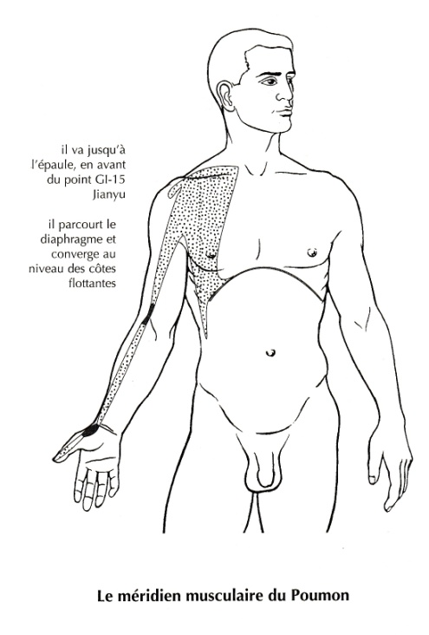
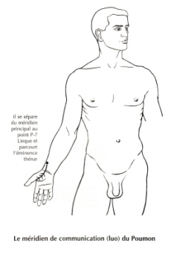
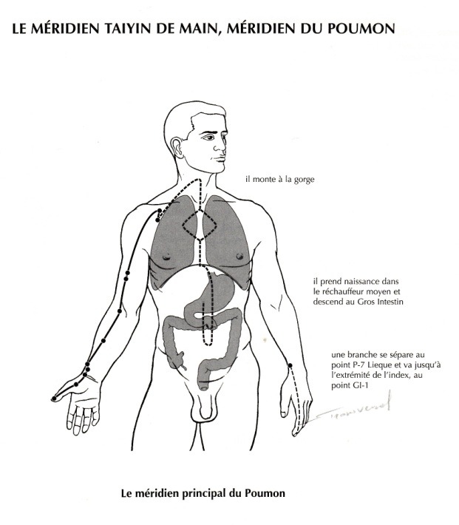
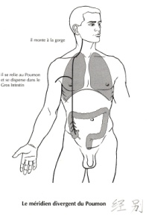
Du plus superficiel au plus profond
couches cutanées (pi bu)
collatéraux superficiels (fu luo)
capillaires (sun luo)
couches tendineuses (jing jin)
collatéraux distincts (15 luo mai)
méridiens principaux (12 jing)
branches divergentes (12 jing bie)
méridiens extraordinaires (8 qi jing ba mai)
trajets profonds des méridiens principaux et des méridiens distincts

Slide 40
Chaque méridien est bilatéral et circule longitudinalement.
Chaque méridien obéit à un sens de circulation (interne et externe).

Slide 41
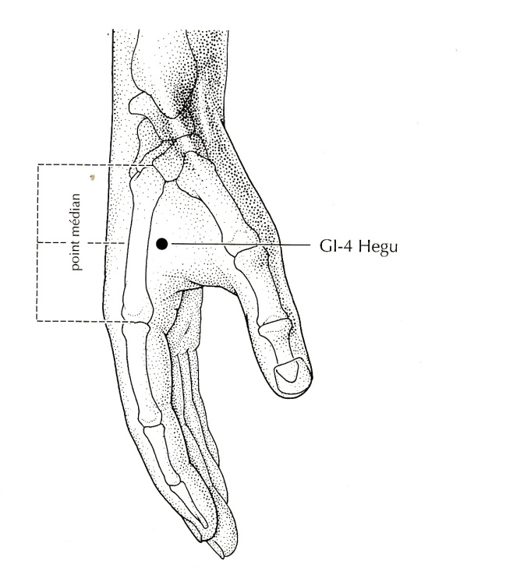
Les (12) méridiens principaux
Un méridien regroupe un nombre de points déterminés reliés à un organe (zang) ou un viscère (fu). Le méridien du Poumon possède 11 points, etc.
Chaque point est identifié par un nom (chinois) et un code :
Exemple : nom chinois : 合谷 hé gŭ (Union des vallées)
code : GI4 (4e point du Gros Intestin) situé entre pouce et index
GI4 soigne les affections de la tête et de la gorge

Slide 42
Pour les anciens chinois : la vie est précieuse.
Ils ont :
développé des techniques d’entretien de la santé;
établi des relations entre les organes (Foie, Cœur, Rate, Poumon et Rein) et les émotions (Colère, Joie, Réflexion, Tristesse, Peur);
mis en évidence le pouvoir régulateur des mouvements corporels (qi gong) et de la respiration;
identifié les effets des aliments, des substances animales, minérales et végétales (nature, saveur, tropisme) sur le corps humain.
Ont identifié les effets des rythmes naturels sur l’homme (saisons, yin yang, liquides, etc.)

Slide 43
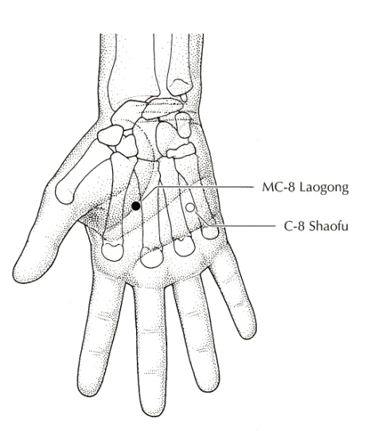
Deux règles d’or: 1) Limiter les excès
2) faire circuler le Qi en harmonie
Quand le Qi circule continuellement dans le corps de façon fluide. On se sent léger : la respiration est calme, ample, lente, fluide et régulière.
Exercice : frotter les mains et sentir l’énergie circuler entre les paumes des mains (MC8 Laogong).
Puis les appliquer sur les yeux.
Si le Qi circule, le Sang circule,
les Liquides Organiques circulent.
Le « mauvais » stress, l’épuisement, les émotions ressenties négativement nuisent à la circulation harmonieuse du Qi.

Slide 44
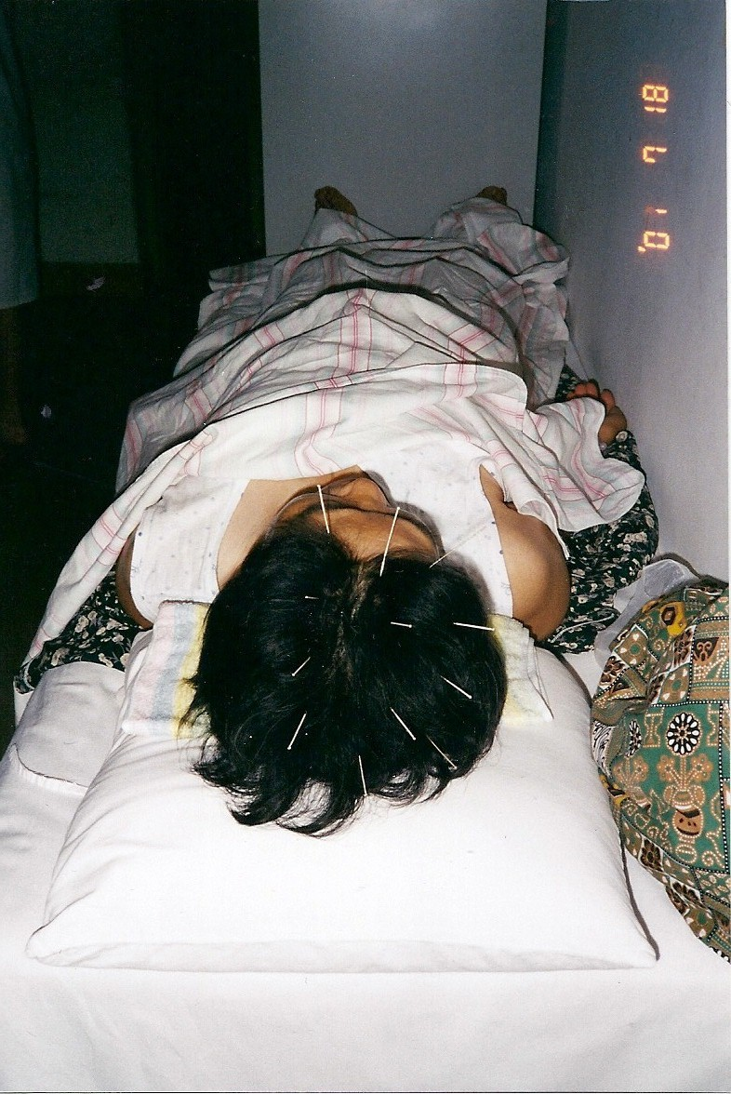

Slide 45
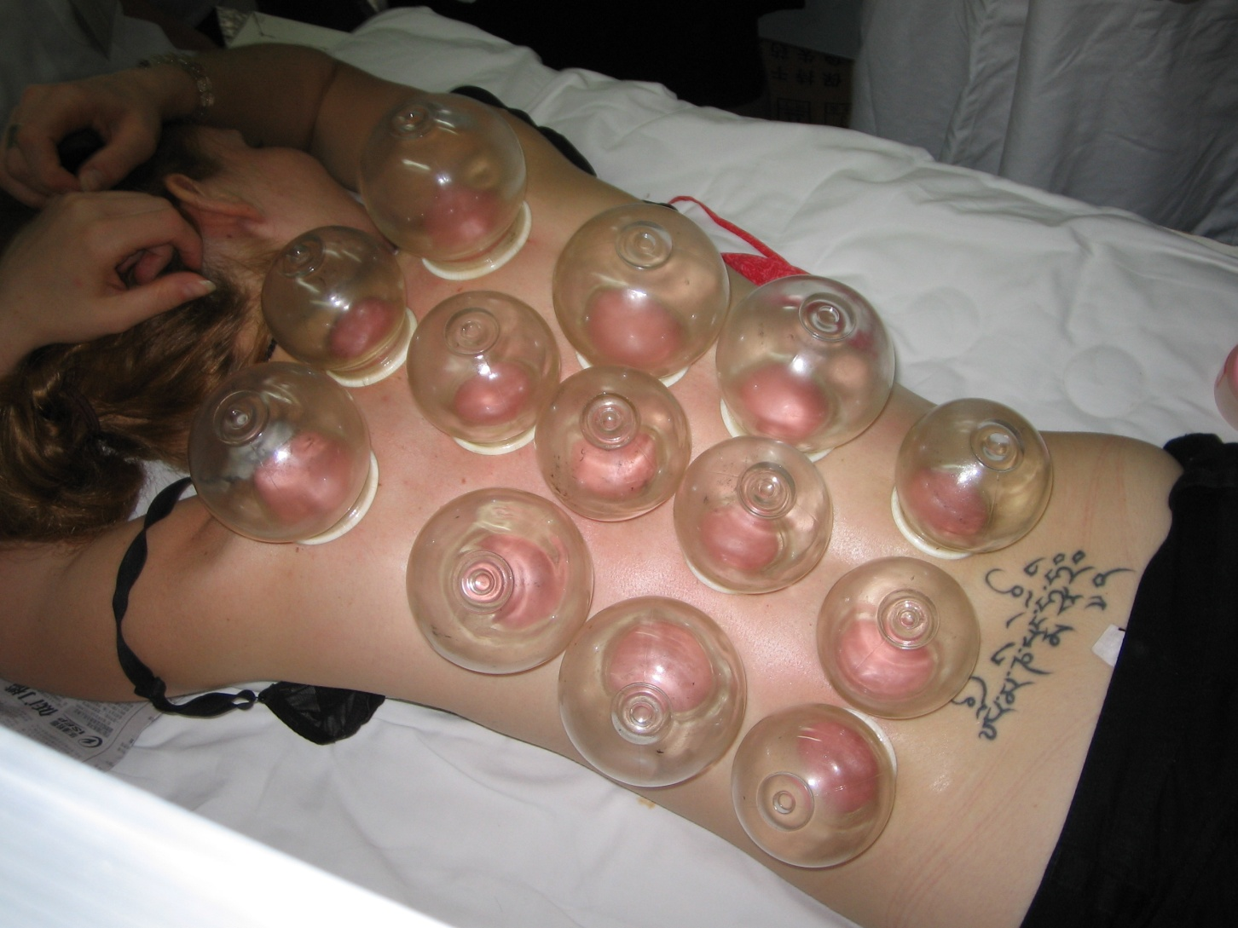
Ventouses sur le dos

Slide 46
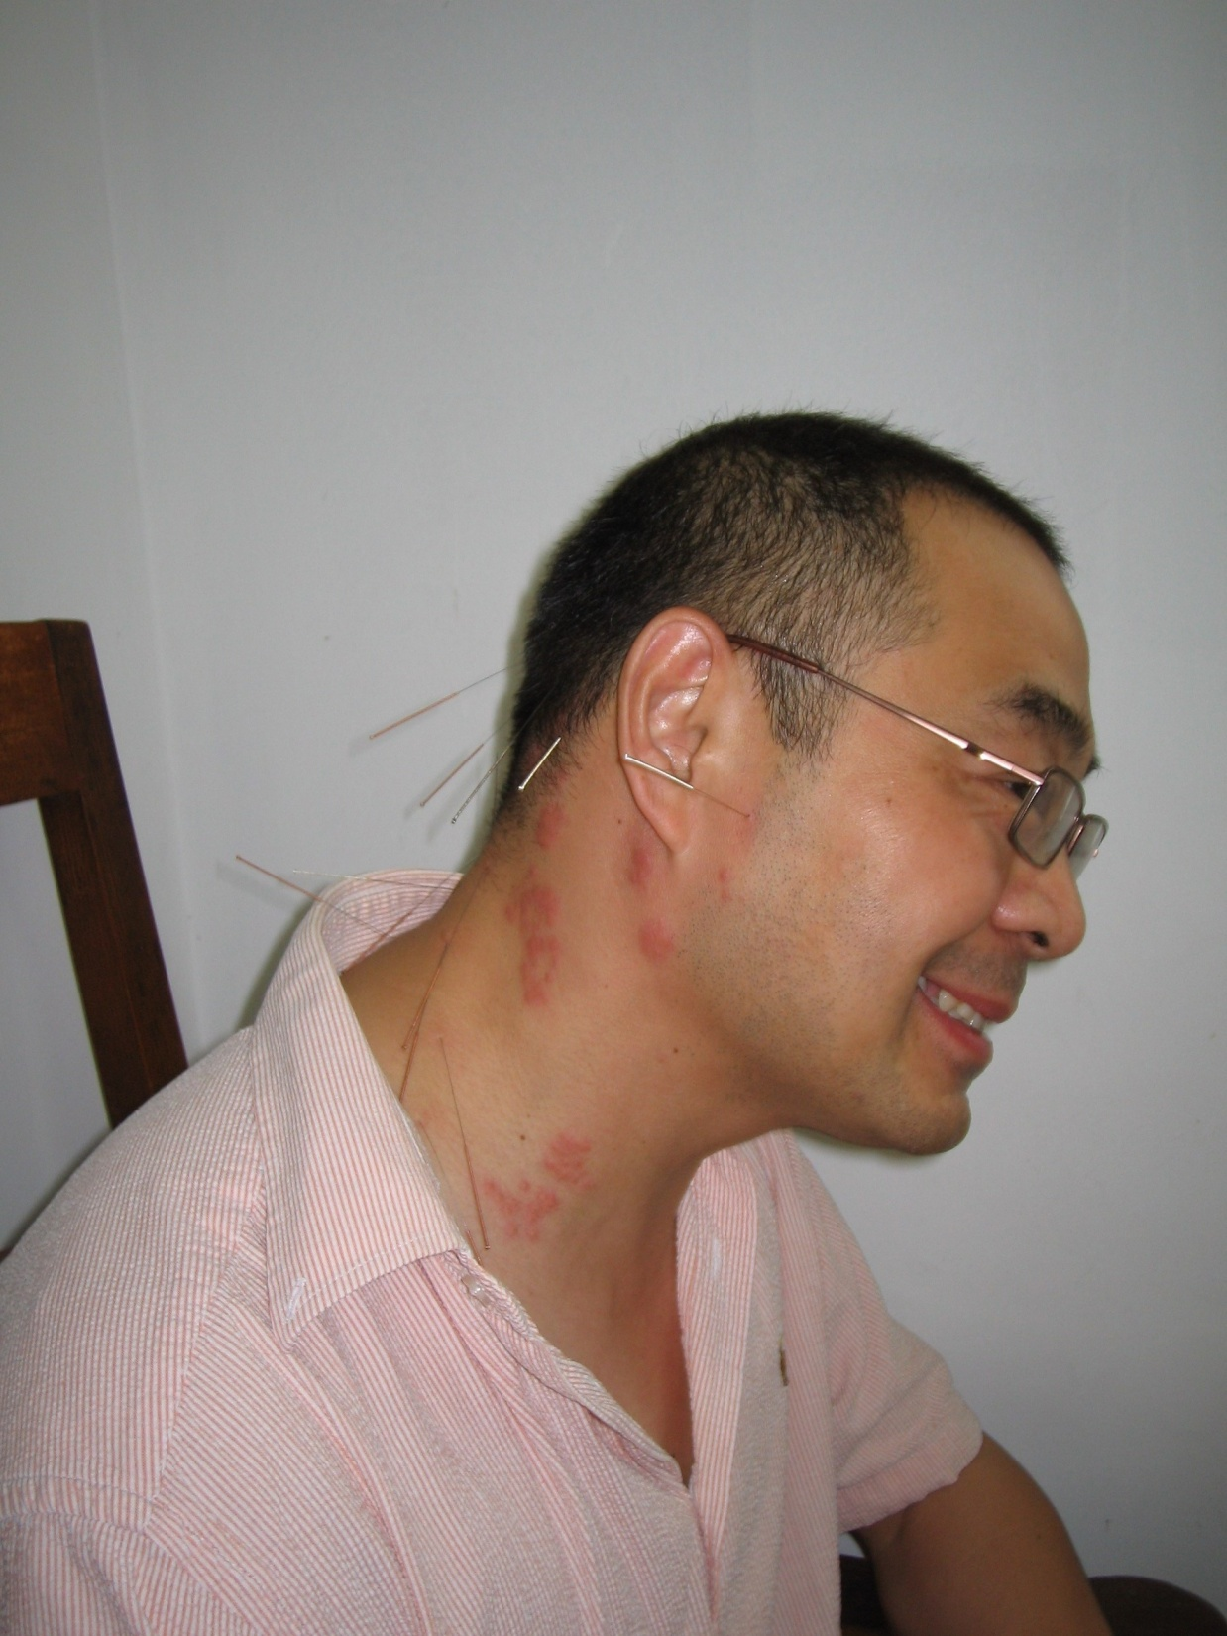

Slide 47
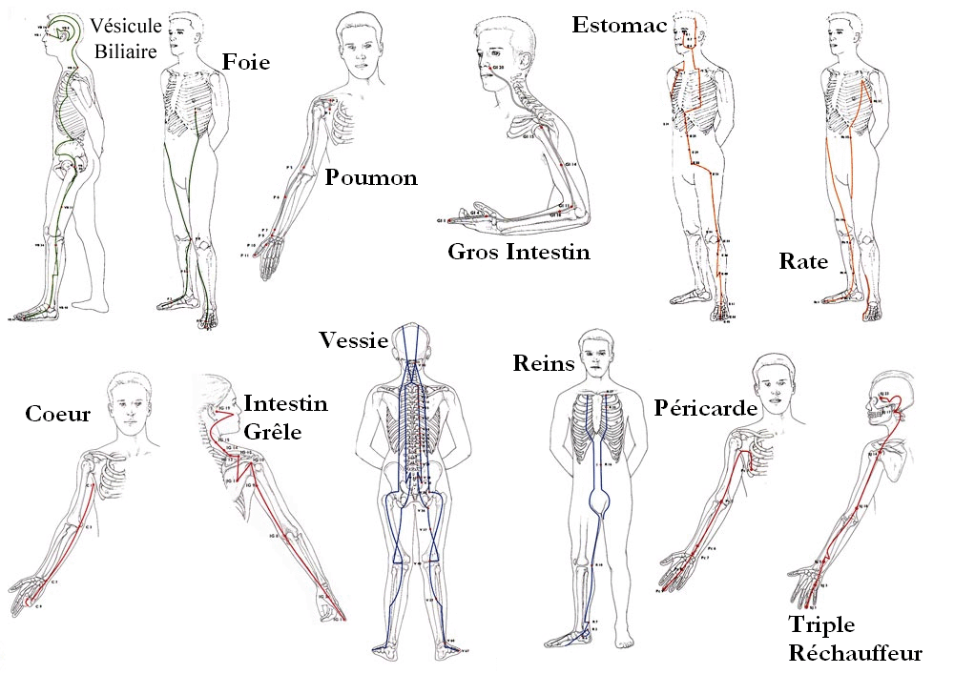
Les douze méridiens

Slide 48
Les huit vaisseaux merveilleux qí jīng bā mài 奇 经 八 脉
Ils forment l’armature des 5 Organes et des 12 méridiens principaux
Ce sont les premiers méridiens à se former dans le fœtus avant la naissance
Ils représentent la fusion entre les énergies parentales, et les énergies pré et postnatales.
Globalement, ils forment et régulent les réserves énergétiques les plus profondes du corps.
Les huit vaisseaux merveilleux :
Dū mài 督 脉(le vaisseau Gouverneur)
Rén mài 妊 脉 (le vaisseau Conception)
Chōng mài 冲 脉 (le vaisseau Pénétrant)
Dài mài 带 脉(le vaisseau Ceinture)
Yīn Qiāo mài 阴 跷 脉 (le vaisseau du talon yin)
Yáng Qiāo mài 阳 跷 脉 (le vaisseau du talon yang)
Yīn wéi mài 阴 维 脉 (le vaisseau de liaison yin)
Yáng wéi mài 阳 维 脉 (le vaisseau de liaison yang)

Slide 49
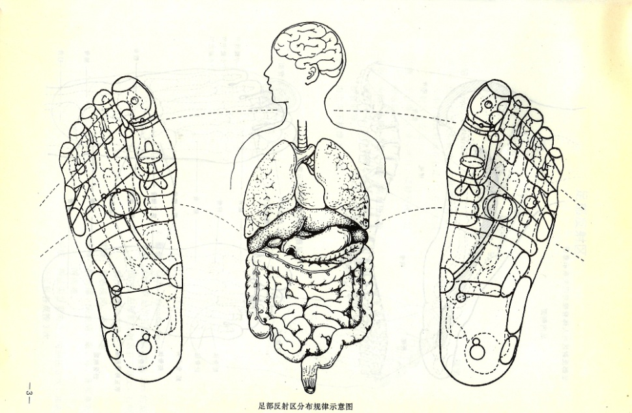
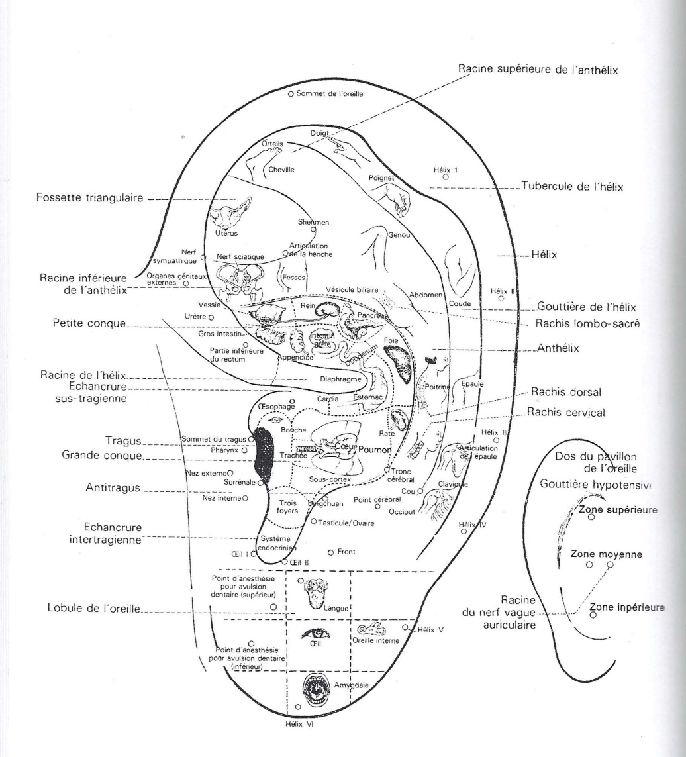
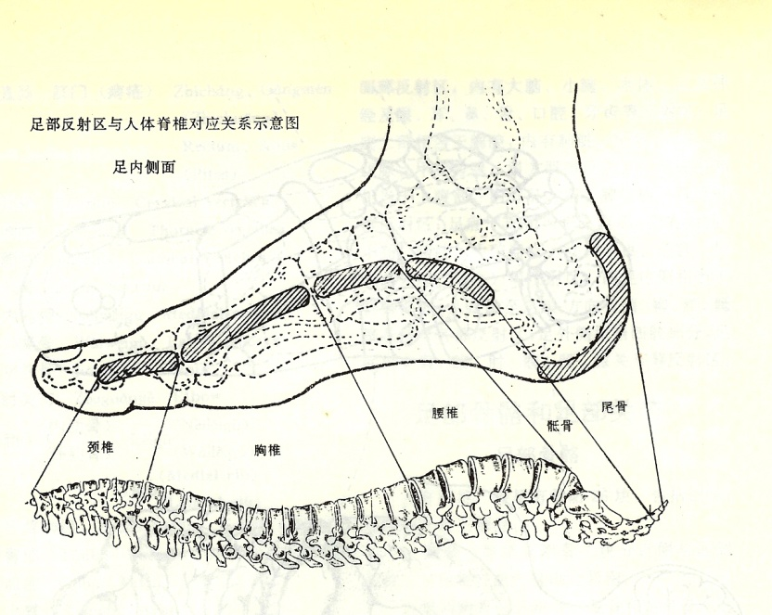
D’autres horizons à explorer…

Slide 50
Les points gagnants
Arrêter la toux : P7 P9 P5 V13 et manger très léger le soir
Arrêter la transpiration nocturne : R7 C6 IG3
Arrêter la transpiration spontanée : GI4 R7
Calmer les nausées et le mal des transports : MC6
Soigner rhume, toutes affections de la tête et de la gorge : GI4
Favoriser la bonne présentation du siège avant accouchement : moxer V67
Favoriser l’accouchement : GI4 Rte6 V60 V67
Favoriser la digestion : E36 Rte4
Favoriser le sommeil : C7 Rte6 Anmian
Sciatalgie : DM26 V40 V57 V60 et ne pas consommer fromages et crudités surtout le soir. Fuir l’épuisement.
Tonifier le Qi RM6 RM4 RM12 E36
Tonifier le Sang : V20 F13 V17 Rte6
Le matin
Etirer le corps (harmoniser le Triple Réchauffeur) – Qi gong « les huit pièces de brocart »
Masser et tapoter le visage, la tête, les oreilles et masser les lombes
Assouplir les articulations.

Slide 51
3 - Massage (推拿Tuīná)
Tuī : pousser ; Ná : saisir
Pratiqué depuis plus de 4000 ans
De nos jours, pratique médicale hospitalière basée sur un diagnostic (à partir de l’âge de 5 ans)
Ce massage agit pour régulariser le Qi via le système des méridiens par des pressions spécifiques.
D’après la tradition, un praticien trop faible doit s’abstenir de masser car il y a interaction entre le masseur et le massé.

Slide 52
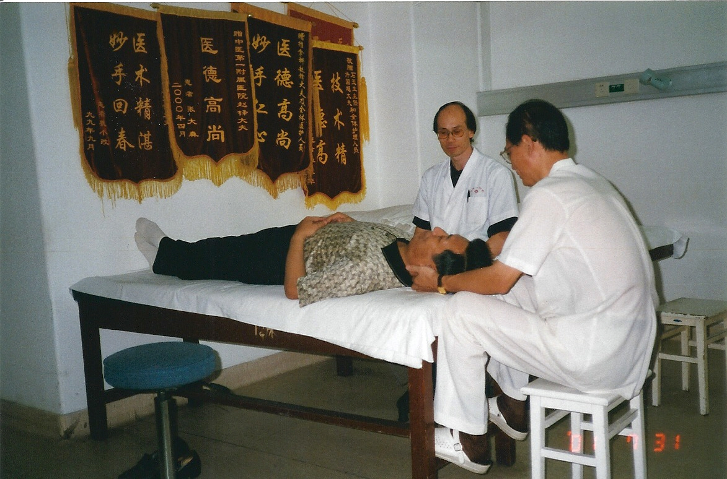

Slide 53
Contre-indications
Maladies chroniques ou aigües, contagieuses
Maladies hémorragiques
Tumeurs malignes
Ostéoporose sévère
Zone cutanée présentant des lésions (eczema, psoriasis, zona, ulcère cutané, etc.)
En cas de grossesse : pas de massage sur le bas du dos ou sur l’abdomen.

Slide 54
4 - La diétothérapie Shíliáo 食疗
(Traitement par l’alimentation)
Renforcer le potentiel de santé par la combinaison judicieuse de la pharmacopée et de la diététique.
Traiter les déséquilibres de la santé par des repas appropriés.
« Un régime alimentaire inadéquat nuit à la santé. Une alimentation appropriée aide un malade à recouvrer la santé, inappropriée, elle aggrave la maladie. »
                Zhang Zhong Jing

Slide 55
Quelques règles d’or
Éviter le grignotage
Éviter les repas lourds, riches, gras
Consommer des aliments vivants
Bien mastiquer
Diminuer très fortement les aliments crus et froids
Eviter les aliments préparés et les cuissons grasses et riches
Diminuer très fortement les sucres, les produits laitiers
Diminuer la consommation de blé

Slide 56
Propriétés Aliment / Pharmacopée chinoise
Par nature (4) 四气 (Sì qì) : de froide à chaude
Par saveur (5)五味 (Wǔwèi) : acide, amère, douce, piquante et salée
Par tropisme du méridien :归经 (guī jīng)
Mouvements générés dans le corps
Inter-relations
Et contre-indications

Slide 57
yin yang
Yang : l’activité, la chaleur, la lumière, rapidité, défense
Yin : le repos, le froid, l’obscurité, lenteur, nutrition
Yin (froid, cuisson lente et douce)
Yang (chaleur, cuisson rapide et intense)
Les aliments de nature Yang réchauffent la température interne du corps et activent son énergie (viandes rouges, alcool)
Les aliments de nature Yin refroidissent et ralentissent la circulation de l’énergie dans le corps (la plupart des légumes et des fruits)

Slide 58
Aliments yin ou yang ?
Les algues YIN par rapport aux poissons YANG
Les poissons YIN par rapport aux viandes rouges YANG
Une orange YIN par rapport aux litchis YANG
Viande de canard par rapport à celle du poulet ?
YIN YANG

Slide 59
La nature d’un aliment
Les aliments de nature froide ou fraiche ralentissent les fonctions organiques : tomate, concombre, courgette, melon, pastèque, tomate, choux chinois, pousse de bambou. Convient en été, aux personnes souffrant de chaleur, d’irritabilité, de constipation avec selles sèches.
Les aliments de nature tiède ou chaude réchauffent et activent le métabolisme : la plupart des viandes et poissons, épices, alcools et certains fruits ou légumes. Convient en hiver, aux personnes frileuses, aux personnes qui digèrent lentement.

Slide 60
La nature d’un aliment (suite)
Les aliments de nature neutre ne produisent pas d’effets thermiques particuliers : carotte, champignon, haricot vert, pomme de terre, petit pois, avoine, mais, millet, riz, ananas, citron, prune, raisin, carpe, porc, jaune d’œuf, lait de vache, foie de bœuf ou de veau, miel, sucre blanc. Convient toute l’année.

Slide 61
Test de connaissance : nature
Viande de mouton : nature tiède
Gingembre + sucre roux : le gingembre (nat. chaude), le sucre (nature neutre) vient protéger l’estomac
Poulet rôti + frites : une viande rôtie et des frites (yang), la nature tiède du poulet tonifie l’énergie, le corps est échauffé. Le coca-cola vient rafraichir la bouche, comme par hasard. Raisonnement identique avec les moules+frites+bière.
Salade de tomates : la tomate (nature Froide). En excès, elle peut donc ralentir la digestion.

Slide 62
Les Cinq Saveurs
Les Cinq Saveurs sont inspirées de la théorie des Cinq Eléments.
La saveur acide - Foie - tomate, agrumes, pomme, viande de cheval
La saveur amère - Cœur - asperge, céleri, chicorée, laitue, foie agneau porc mouton
La saveur douce - Rate - beaucoup de végétaux, légumineuses, céréales, les fruits non acides, poissons, viandes, miel
La saveur piquante - Poumon - ail, fenouil, oignon, radis cru, kumquat, pistache
La saveur salée - Rein - laminaires, avoine, orge, crabe, crevettes, huitre, moule, viande de canard, porc, escargot, jambon
En conséquence :
Un peu de saveur va nourrir l’organe,
Un manque ou une excès d’une saveur risque de léser l’organe et les systèmes correspondants

Slide 63
Les saveurs
L’astringence de la saveur acide permet de retenir les fluides corporels.
La saveur amère draine la chaleur du haut du corps vers le bas. Elle peut favorise le retour au calme.
La saveur douce nourrit, tonifie et humidifie. Elle occupe un rôle central car elle favorise la production du sang, de l’énergie et des liquides organiques.
La saveur piquante fait sortir l’énergie et les liquides organiques vers la surface du corps (transpiration).
La saveur salée assouplit, ramollit ce qui est dur et disperse les indurations.

Slide 64
5 - Qì gōng (气功)
Ensemble de mouvements pratiqués lentement pour équilibrer la circulation énergétique corporelle.
Les huit pièces de brocart
Le jeu des cinq animaux, etc.
Méditation, automassage

Slide 65
Merci de votre attention !

Slide 66
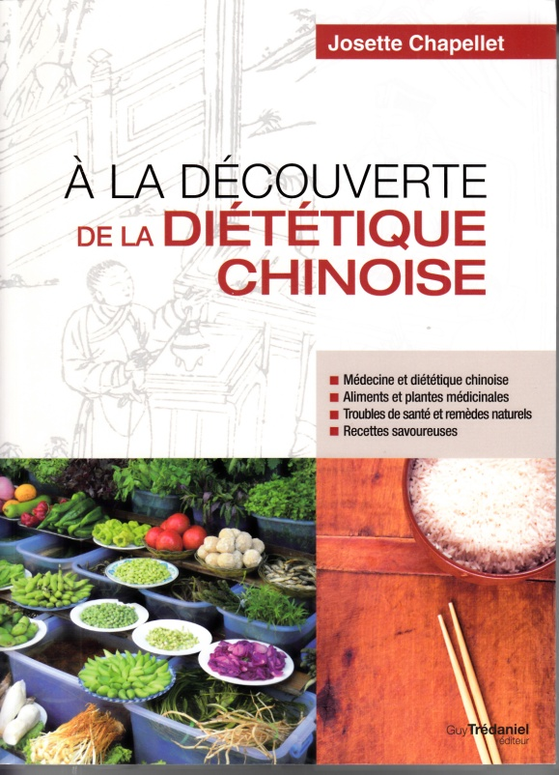
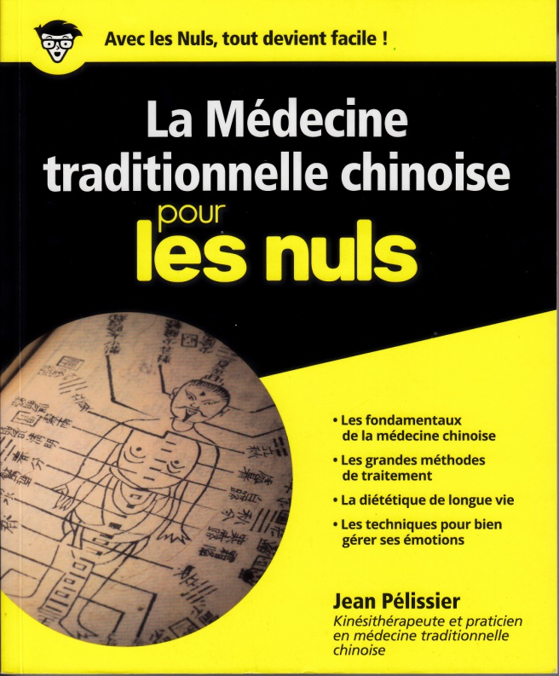
POUR ALLER PLUS LOIN
En auto-édtion (Tân Pham Quang)
Les sept voyages (poésie),
Trois petits tours (poésie), Tân Pham Quang
Le retour du printemps (poésie), Tân Pham Quang
Fédération professionnelle de référence : UFPMTC (Union Française des Professionnels de MTC) : https://www.ufpmtc.fr/
Pour me contacter :
Tân Pham Quang
2 Bis rue Feuillat
69003 Lyon
06 76 30 11 25
daodejing999@gmail.com

